Slide 1
Výstupní zařízení
reproduktory
dataprojektory
interaktivní tabule

Slide 2
Reproduktory
Jsou zařízení pro zvukový výstup počítače.
Levnější modely jsou určeny pro „základní“ ozvučení počítače, výkonnější modely poskytují kvalitní (prostorový) zvuk, vhodný pro poslouchání hudby, sledování filmů, hraní her.
Počítačové reproduktory lze použít samozřejmě s jinými audio zařízeními, například přehrávač MP3.
Pro zvukový výstup je možné použít také sluchátka.
Výhodou sluchátek je, že „neruším a nejsem rušen“, nevýhodou je nadměrné namáhání sluchu, což při dlouhodobějším používání může vést ke zdravotním komplikacím.
Reproduktory mohou být také součástí monitorů
(jak CRT tak LCD)

Slide 3
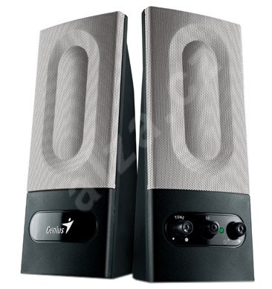
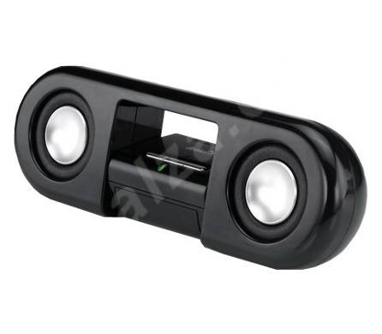
Reproduktory
Přenosné reproduktory
Reproduktory 2.0

Slide 4
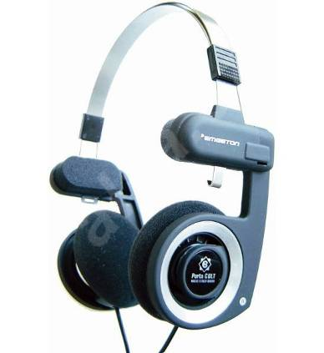
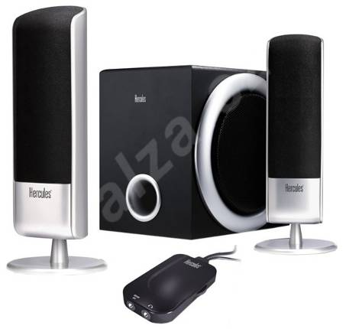
Reproduktory
Sluchátka
Reproduktory 2.1

Slide 5
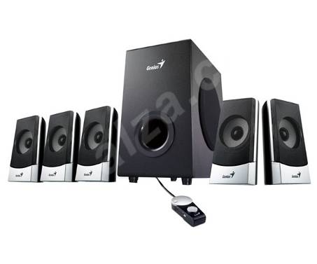
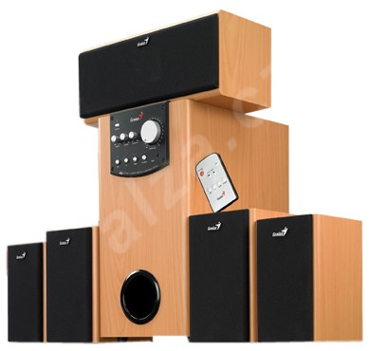
Reproduktory
Reproduktory 5.1

Slide 6
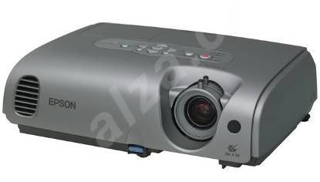
Dataprojektor
Výstupní zařízení, které se připojuje k video výstupu počítače (nebo jinému zařízení s video výstupem – přehrávač DVD) a které promítá zvětšený obraz na plátno (nebo zeď).
Projekční systém je tvořen:
  „součástkou pro vytvoření obrazu“
  (DLP, LCD, LCoS)
  zdrojem světla (lampou
  s vysokou svítivostí)
  optickým systémem
  pro zvětšení obrazu

Slide 7
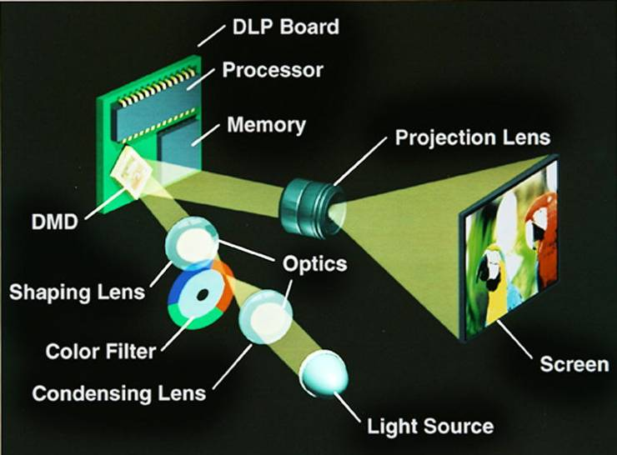
DLP - projektor

Slide 8
DLP - projektor
Světlo dopadá přes optickou soustavu obsahující rotující barevný filtr na zrcadlový čip DMD (jednočipové DLP).
DMD (Digital Micromirror Device) pro každý zobrazovaný pixel jednu zrcadlovou plošku, u které lze řídit kolik světla odrazí.
Barevný obraz je vytvářen tak, že jsou postupně zobrazovány jednotlivé složky RGB, tak jak rotuje barevný filtr.
Existují tříčipové DLP projektory, kde je pro každou barvu jeden DMD čip.

Slide 9
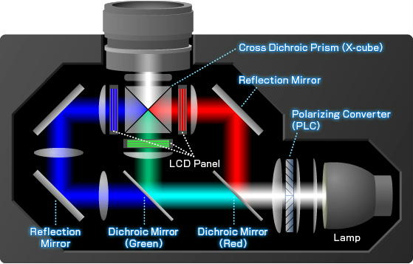
LCD - projektor

Slide 10
LCD - projektor
Bílé světlo lampy je pomocí dichroických zrcadel postupně rozloženo barevné složky (RGB).
Každá složka světla je vedena přes optickou soustavy na vlastní LCD panel, který propouští světlo jednotlivými pixely.
Tyto tři světelné složky se sloučí zkříženými dichroickými zrcadly a optickým systémem čoček se promítají na plátno.
Pro kvalitní obraz je nutné přesné seřízení jednotlivých LCD panelů.

Slide 11
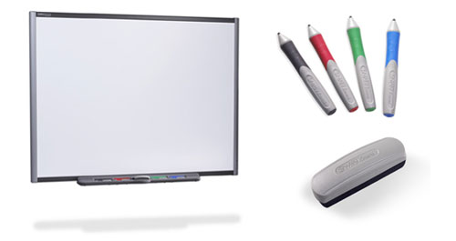
Interaktivní tabule

Slide 12
Interaktivní tabule
je speciální externí zařízení určené pro prezentaci či pro výuku.
Skládá se:
  z dataprojektoru připojeného k počítači
  promítá obraz na plochu speciální tabule
  z tabule vybavené snímáním polohy „interaktivního ukazovátka“
  do budoucna se připravují interaktivní tabule
  v provedení velkoplošný dotykový displej

Slide 13
Interaktivní tabule
Snímání může být:
  dotykové: tabule je vlastně „obří touchpad“
  (může se na ní „kreslit“ prstem)
  elektrostatické: tabule je vlastně „obří tablet“
  (pro kreslení je nutné pero)
  ultrazvukové či infračervené (speciálního pero)
Podle zvoleného nástroje, dojde k provedení akce (spuštění programu, přesun objektu, nakreslení čáry…).
Vše bývá zpravidla doplněno o zvukový výstup.
Pro spolupráci s interaktivní tabulí existuje specializované programové vybavení.

Slide 14
Dotykový displej
Displej, který kromě zobrazování informace reaguje na dotek prstu nebo speciálního pera.
Použití:
  mobilní telefony, navigace, kapesní počítače
  přenosné počítače
  informační systémy, bankomaty,...
  pokladní systémy, elektronické váhy,...
  ovládání strojů
  do budoucna nahrazení interaktivních tabulí
  s dataprojektorem
Existuje několik principů snímání doteku:
rezistivní, kapacitní, s infračerveným zářením,
s povrchovou akustickou vlnou

Slide 15
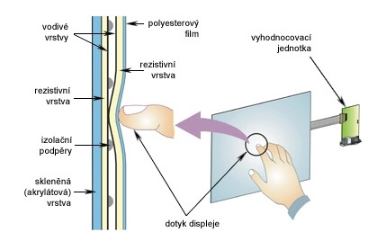
Rezistivní dotykový displej
Při dotyku dojde ke spojení rezistivních vrstev a tím změně odporu.
Z velikosti odporu lze stanovit polohu dotyku.
Výhodou je vysoká odolnost, a že k dotyku lze použít prakticky cokoliv: prst, nehet, rukavici, tužku, nástroj,...

Slide 16
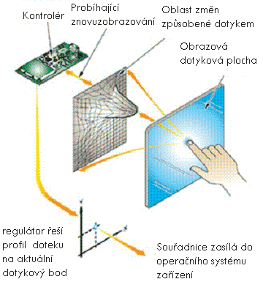
Kapacitní dotykový displej
Funkce těchto displejů je založena na vodivosti lidského těla
Povrch dotykového displeje je pokryt transparentní vodivou vrstvou.
Při dotyku prstem vznikne mezi okraji displeje a vodivou rukou kapacita, přes kterou se uzavírá se elektrický obvod.
Vyhodnocením kapacity lze stanovit místo doteku
Výhodou je mechanická odolnost, odolnost proti špíně, mastnotě....
Nevýhodou je, že reaguje pouze na dotek ruky (vodivý předmět)

Slide 17
Dotykový displej s infračerveným snímáním
Využívá řady infračervených LED a snímačů záření umístěných po obvodu displeje.
Ty spolu vytváří sít kolmých paprsků.
Vložením předmětu dojde k přerušení paprsku a tím získání souřadnic.
Výhodou je, že na displeji není žádná další vrstva a tudíž se nezhoršuje optická průzračnost systému.
Lze vyrobit jako samostatný rám a nasadit na jakýkoliv LCD či CRT monitor.

Slide 18
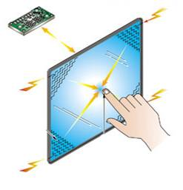
Dotykový displej s povrchovou akustickou vlnou
SAW (Surface Acoustic Wave)
V každém rohu je umístěn ultrazvukový vysílač a přijímač (5MHz).
Vložením předmětu dojde ke změně šíření vln
Výhody:
  vysoké rozlišení a rychlost
  trvanlivý a odolný skleněný povrch
  lze vyrobit samostatně
  vysoká spolehlivost a životnost
Nevýhodou je citlivost na znečištění

Slide 19
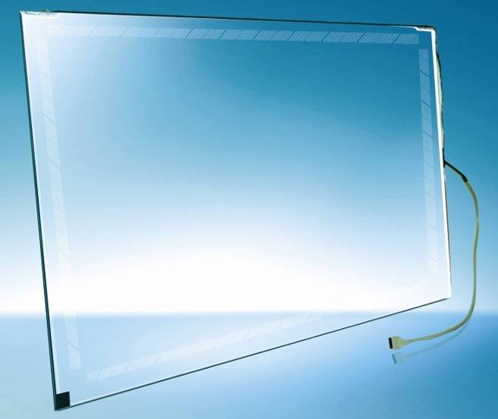
SAW

